Slide 1
Волонтерский штаб станицы Васюринской
МБУ «КДЦ ст.Васюринской»

Slide 2
За 2022 год наши волонтеры провели более 19 крупных мероприятий, вот 7 наиболее важных
Детская летняя комната
"Общество фантазёров"
1
1 мая 2022 года на базе МБУ «Культурно-Досуговый центр» станицы Васюринской был создан волонтерский штаб
Ранее волонтеры искались по мере необходимости, в разных образовательных учреждениях и учреждениях культуры.
21
Любимая станица, с днем рождения!
31
Васюринский Разгуляй!
День освобождения Краснодарского края и завершения Битвы за Кавказ
4
51
Ночь искусств
6
Муниципальные Ёлки
7
Социальные Ёлки

Slide 3
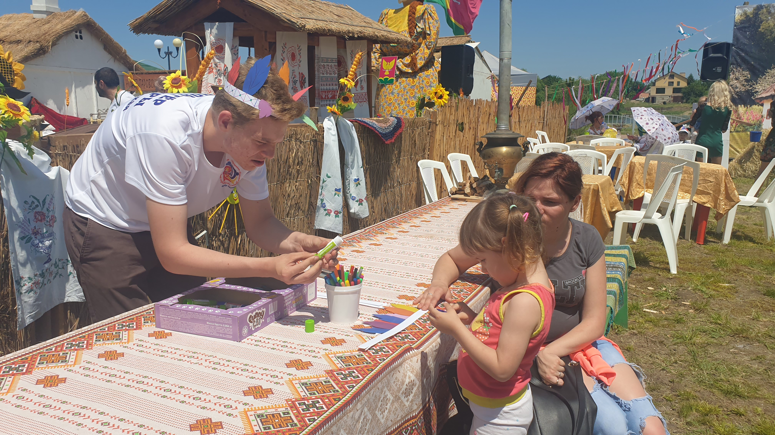
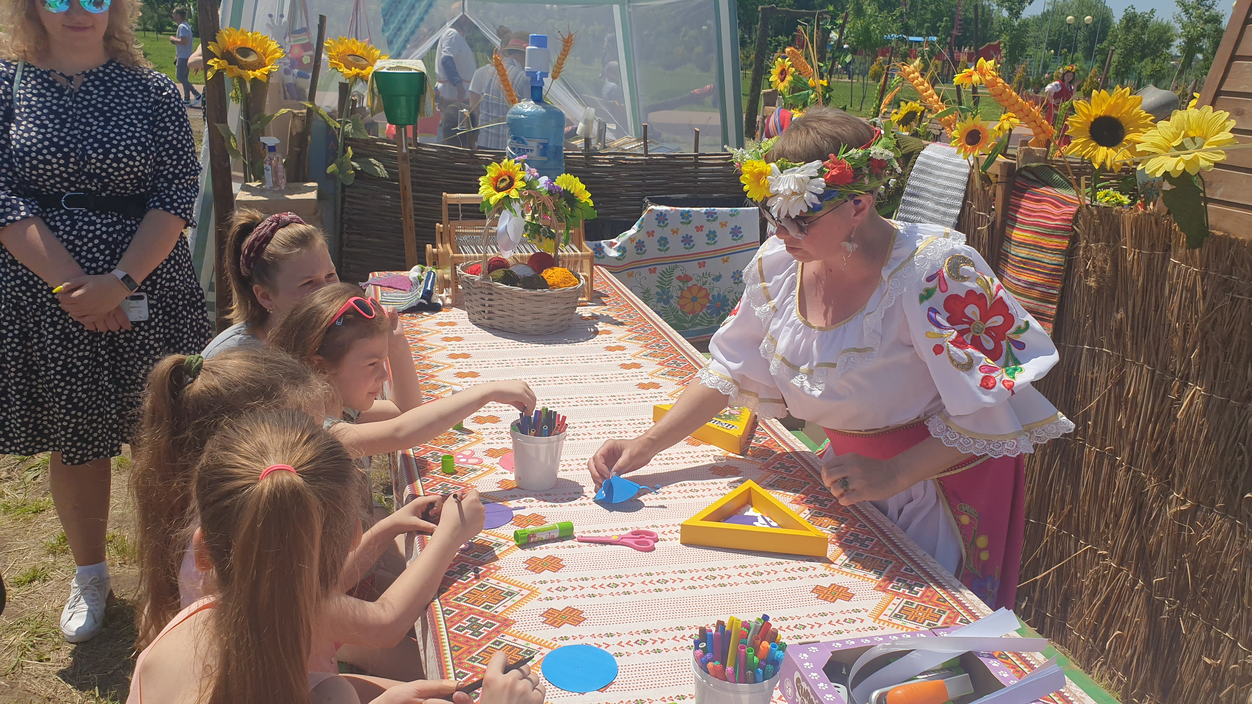
1
Детская летняя комната
"Общество фантазёров"
С 1 июня по 31 августа на базе
МБУ «КДЦ ст.Васюринской» была открыта детская летняя комната, где наши волонтеры проводили игры и мастер-классы.

Slide 4
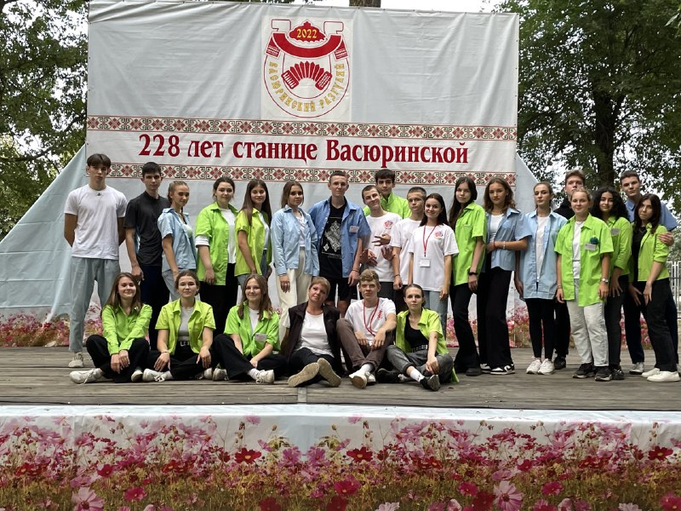
Любимая станица, с днем рождения!
2
27 августа наша станица праздновала свое 228-летие, в проведении празднования активно принимала участие наша команда волонтеров.

Slide 5
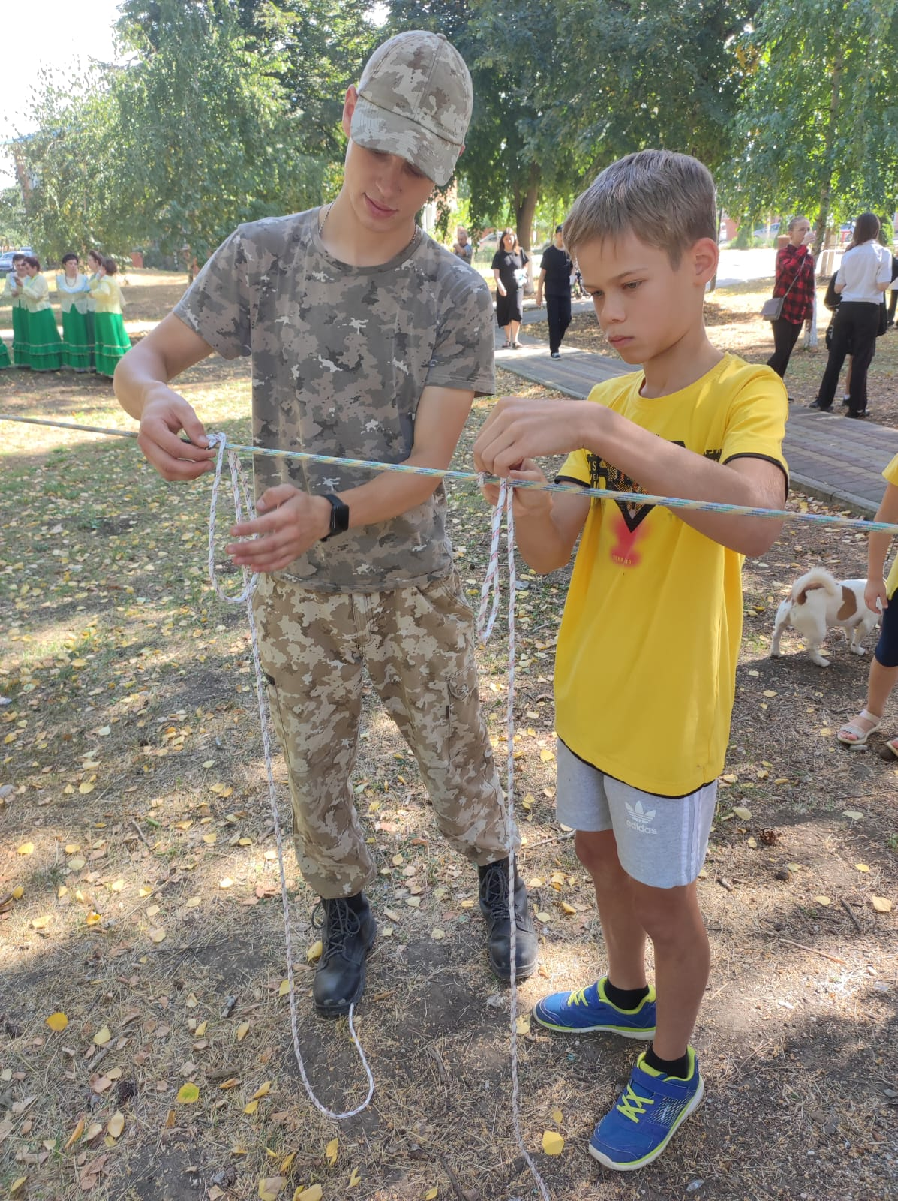
Васюринский Разгуляй!
Одно из самых массовых и важных для нашей станицы мероприятий, в нем были задействованы все наши волонтеры и приглашены гости из района
3

Slide 6
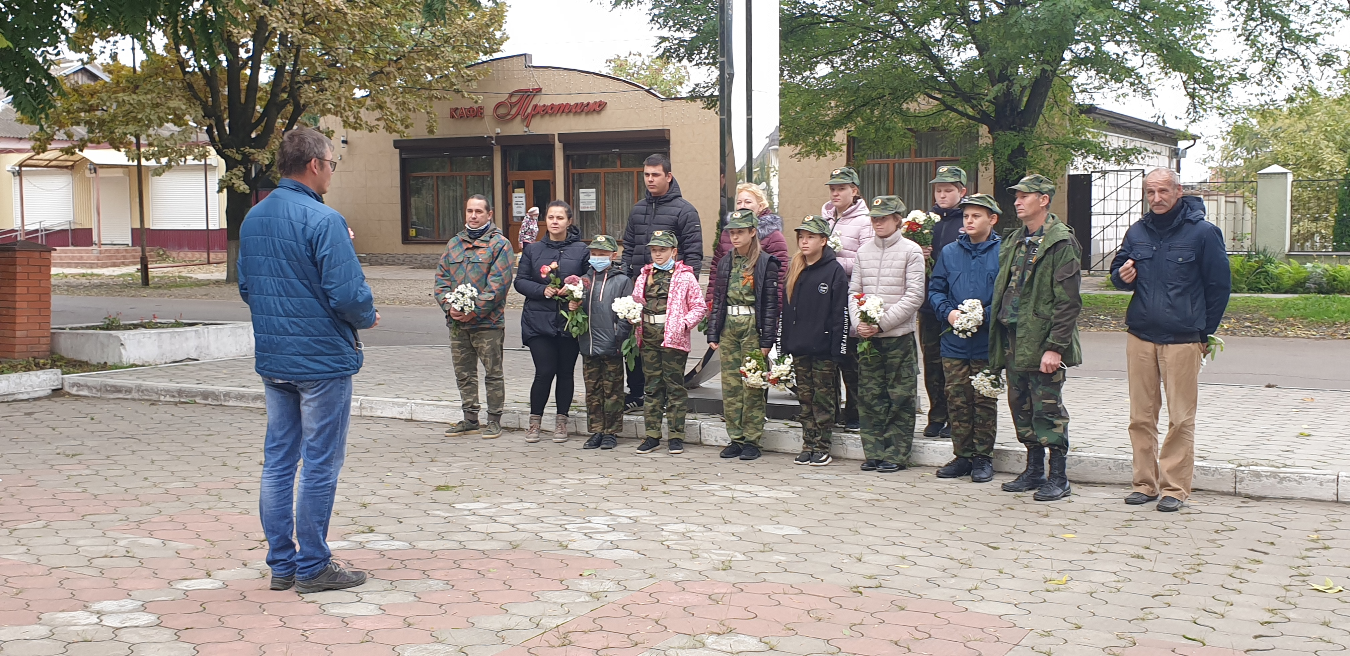
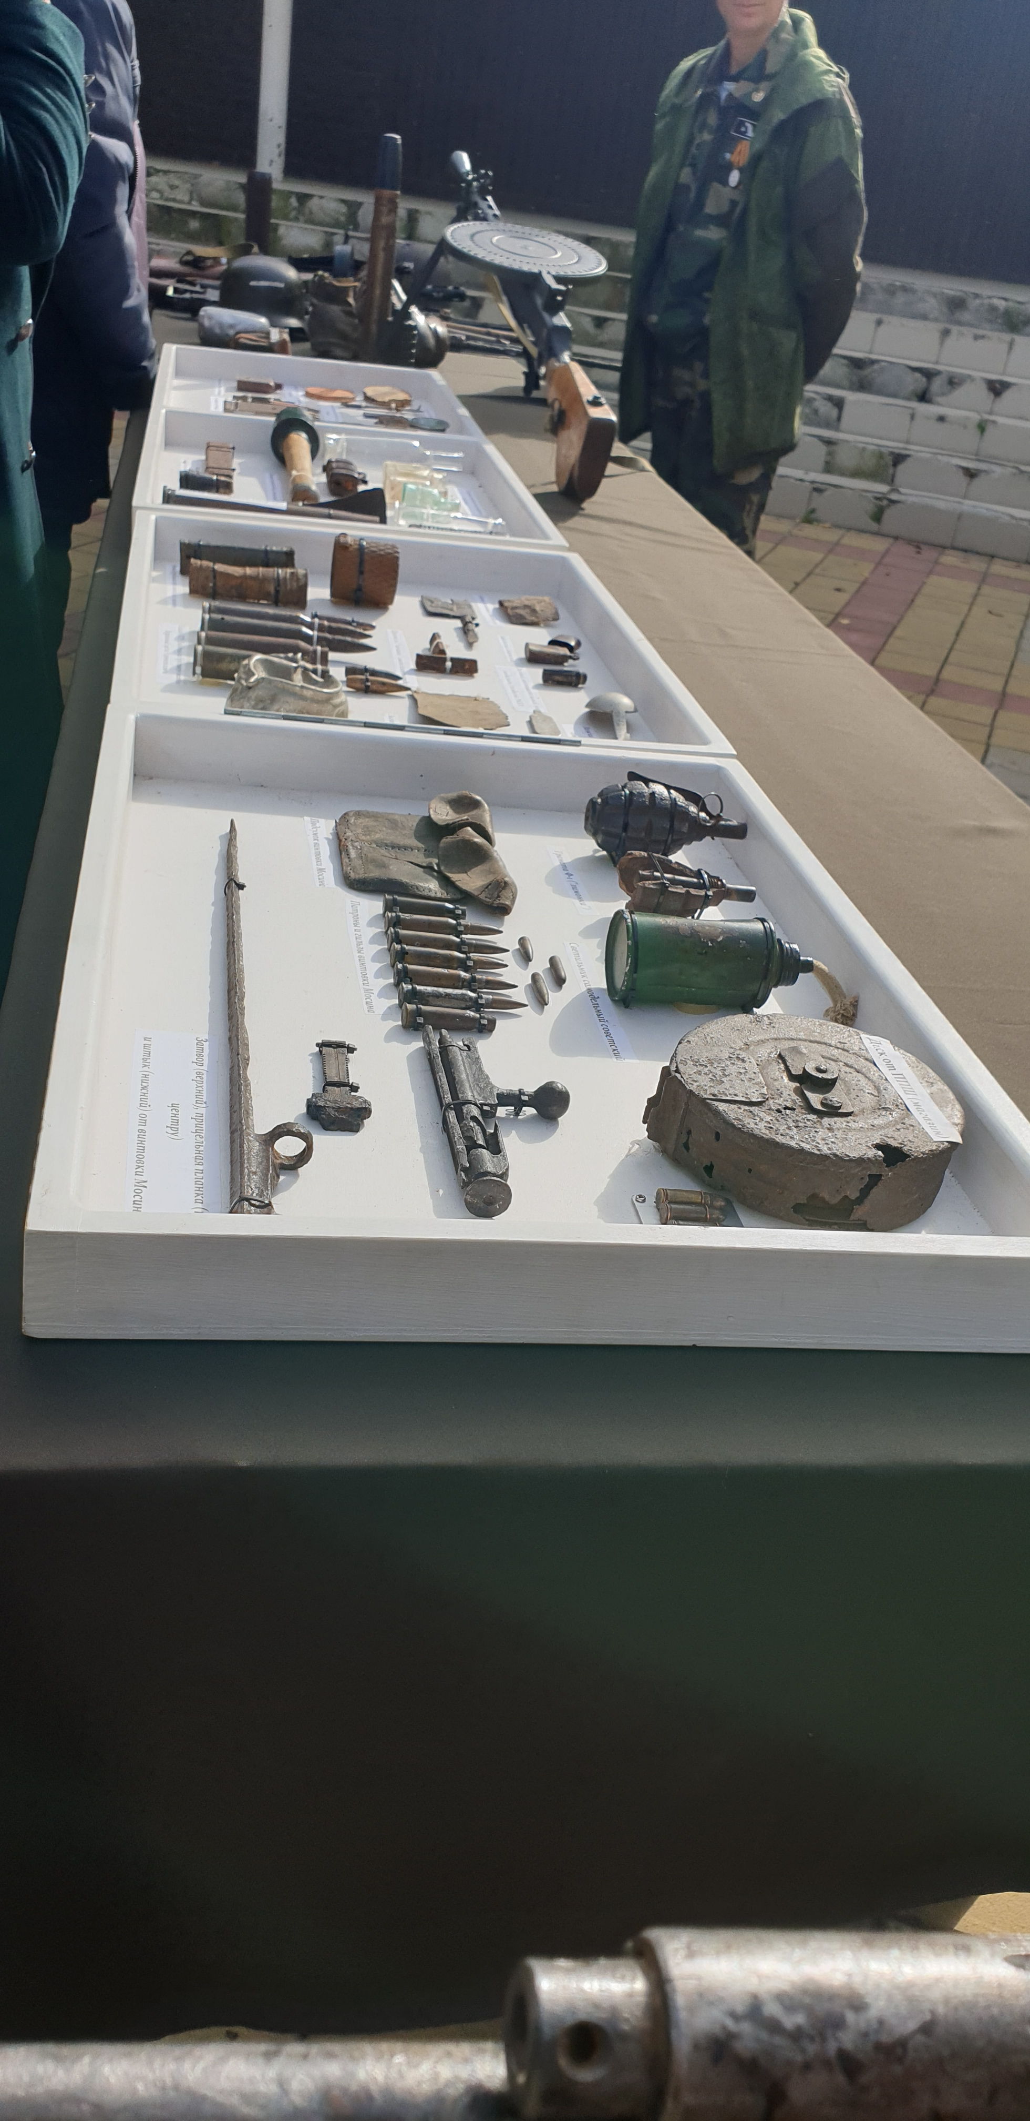
День освобождения Краснодарского края и завершения Битвы за Кавказ
День освобождения Краснодарского края и завершения Битвы за Кавказ в годы Великой Отечественной войны отмечается 9 октября.
9 октября 1943 года войска
56-й
армии в результате стремительной атаки разбили врага и к 7 утра вышли на берег Керченского пролива, завершив последний этап Битвы за Кавказ.
3
4

Slide 7

Ночь искусств
4 ноября каждого года проходит всероссийская акция «Ночь искусств», в этом году его полностью подготовили волонтеры нашей дружной команды
5

Slide 8
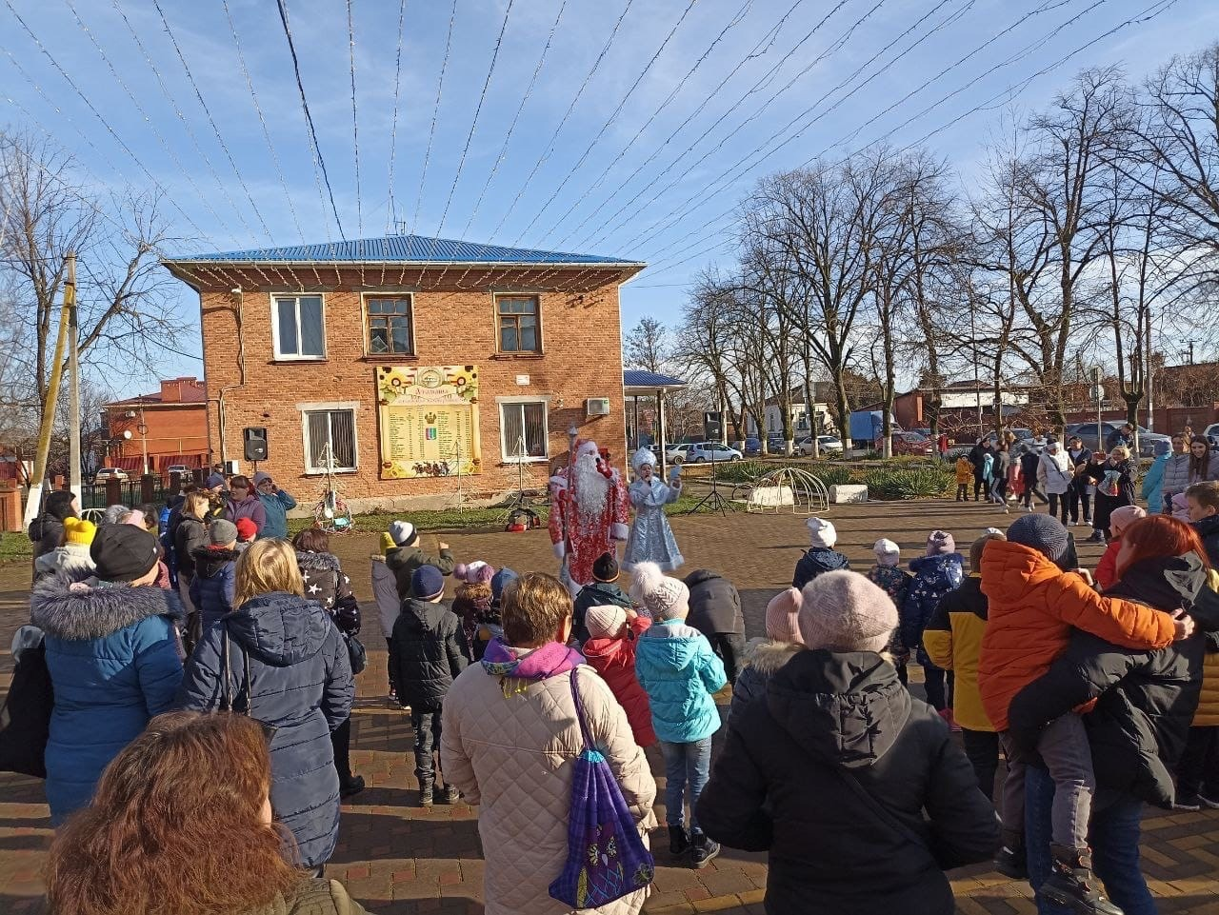
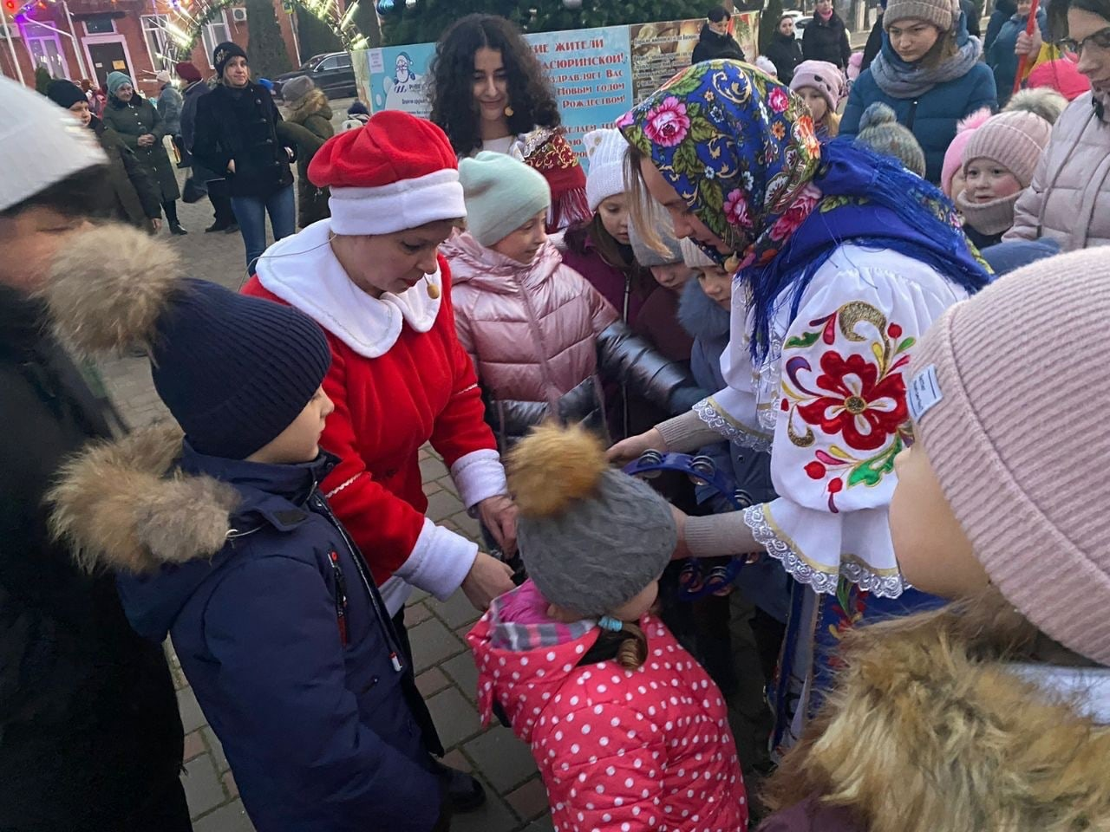
Муниципальные Ёлки
Каждый год все ждут один праздник, самый главный и веселый и это Новый Год!
Всех сказочных героев играли наши волонтеры, они также занимались активной подготовкой и реализацией праздника.
6

Slide 9
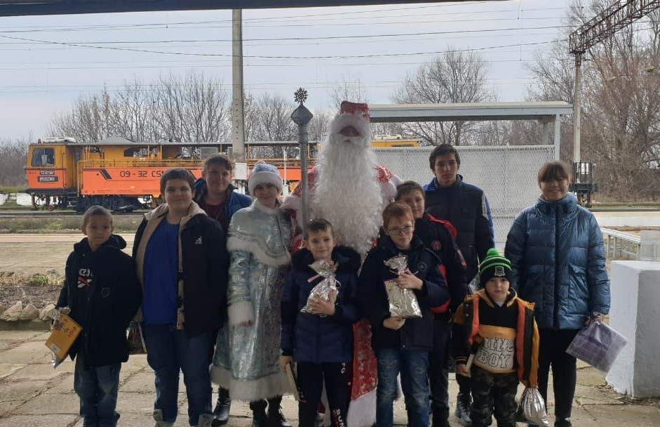
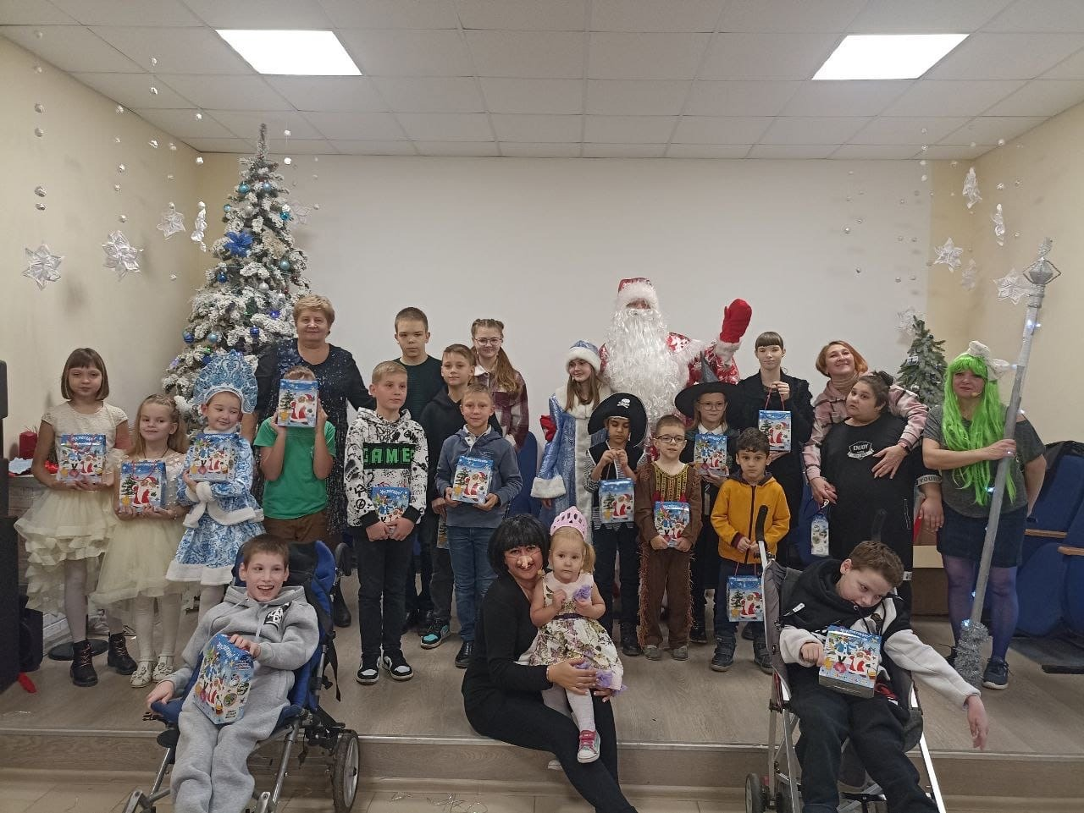
Социальные Елки
Каждый год все ждут один праздник, самый главный и веселый и это Новый Год!
Ну а что бы каждый мог насладится этим чудесным праздником и получить подарок от дедушки мороза, нашей командой были подготовлены специальные мероприятия для детей из многодетных семей, семей оказавшихся в трудной жизненной ситуации, семей, в которых отцы ушли на фронт в зону СВО.
7

Slide 10
Вот как-то так прошел наш год
Спасибо за просмотр!

